Slide 1

Análisis mundial
del clima
Carlos Castellanos Mateo
José Manuel Pinto Lozano
Arturo Aguirre Calvo

Slide 2
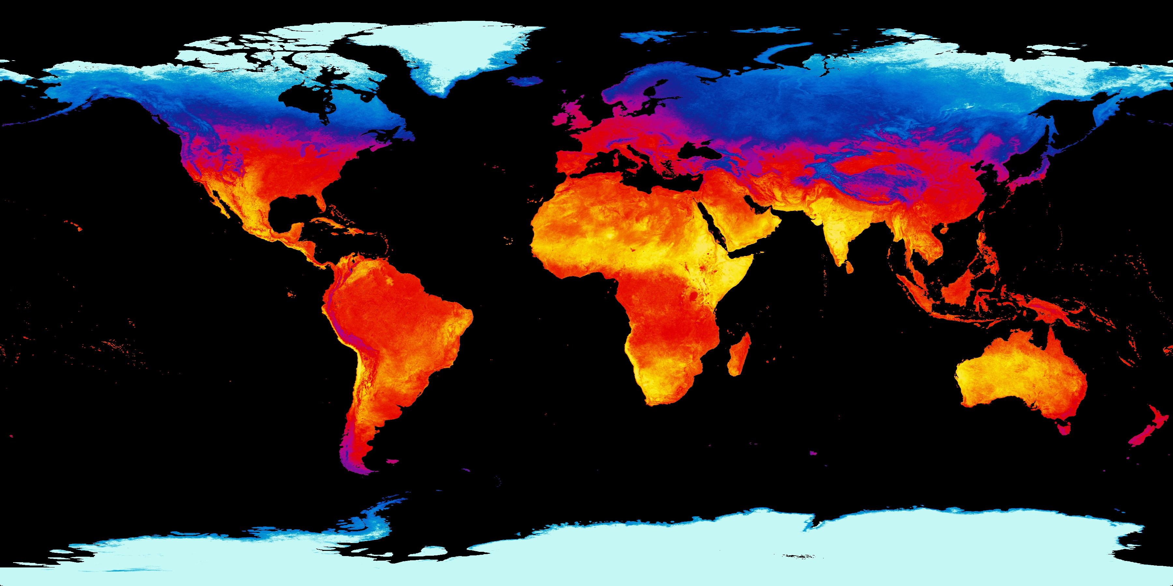
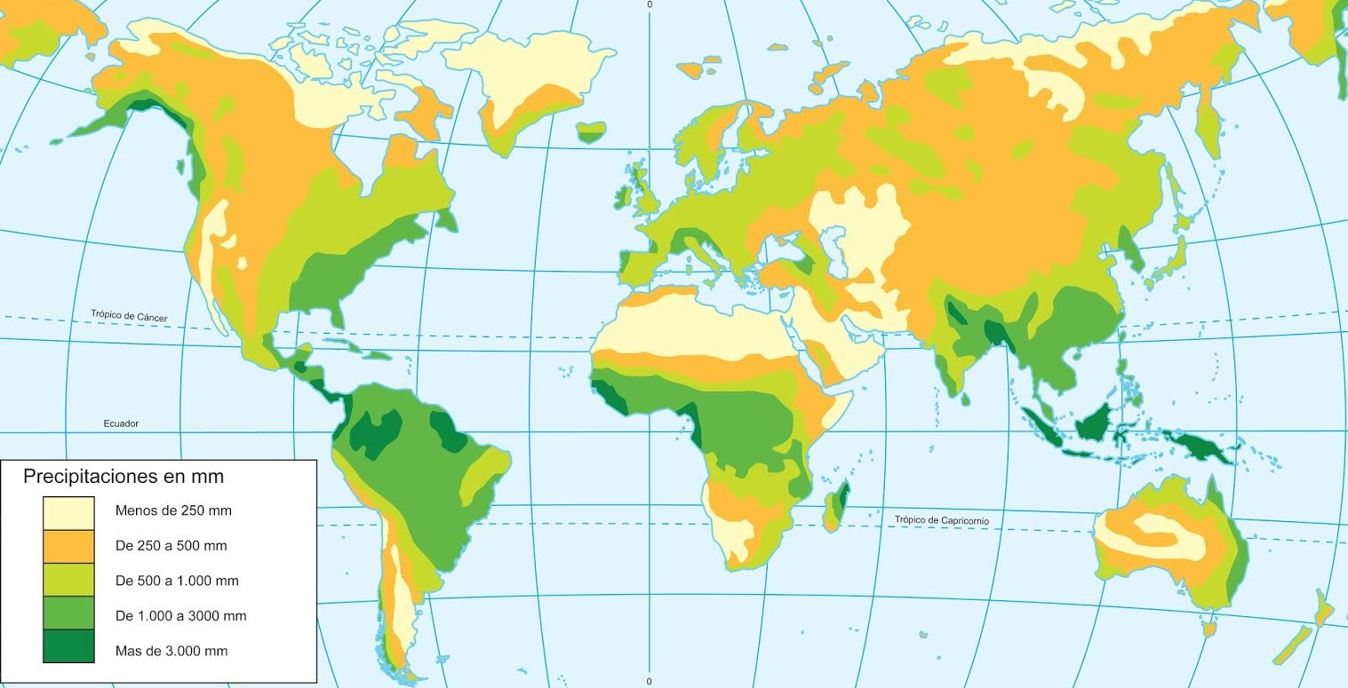
Introducción
Precipitaciones
Temperatura

Slide 3
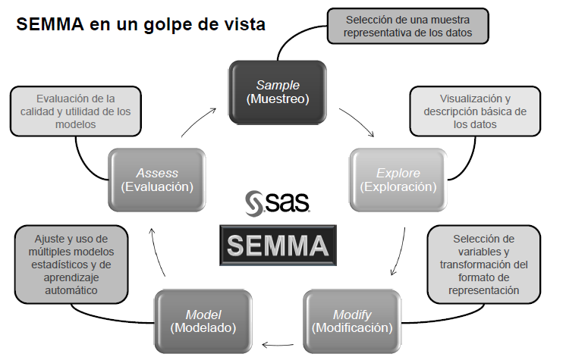
Metodología

Slide 4
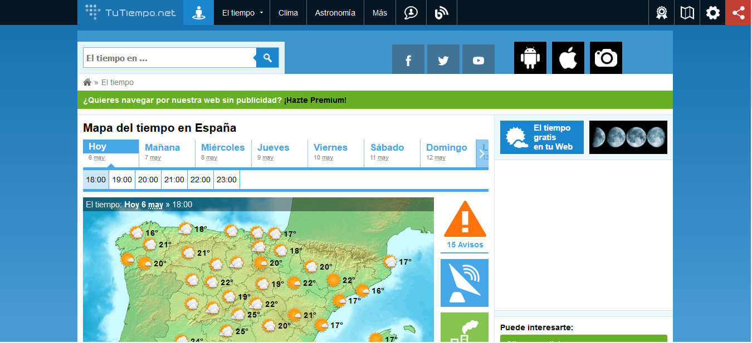
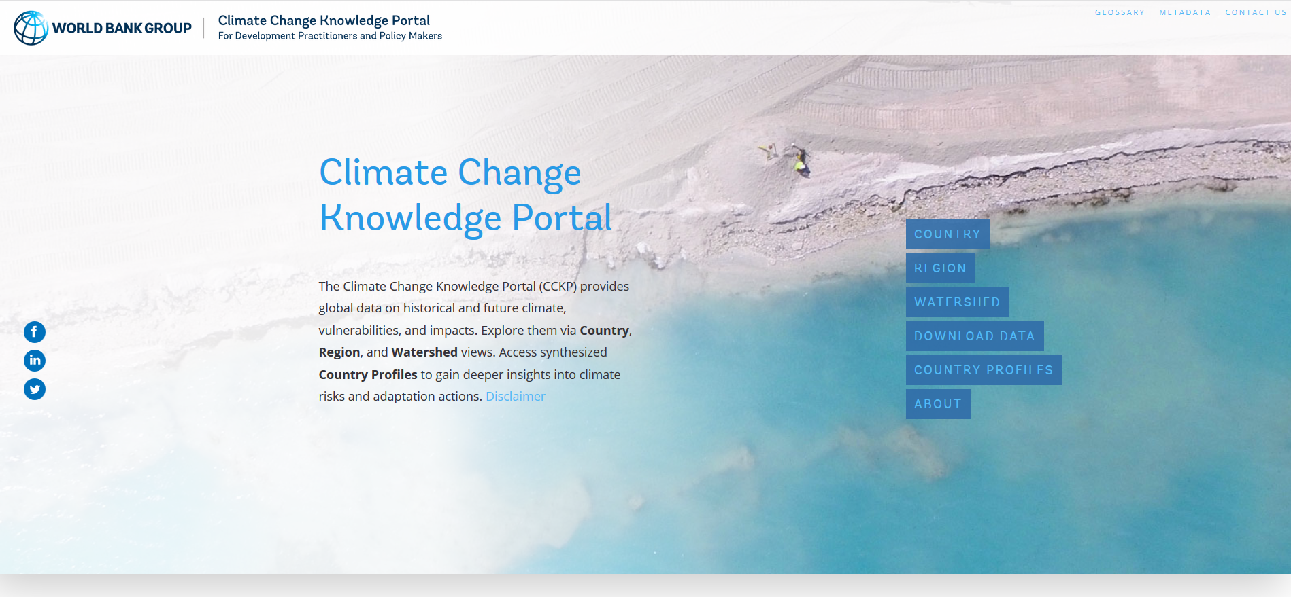
SAMPLE
tutiempo.net
EXPLORE
MODIFY
MODEL
climateknowledgeportal.worldbank.org
ASSESS

Slide 5
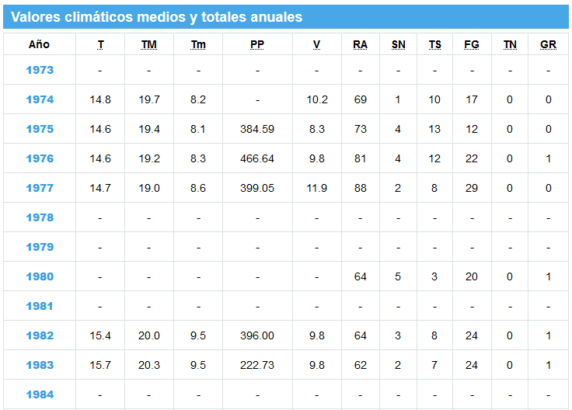
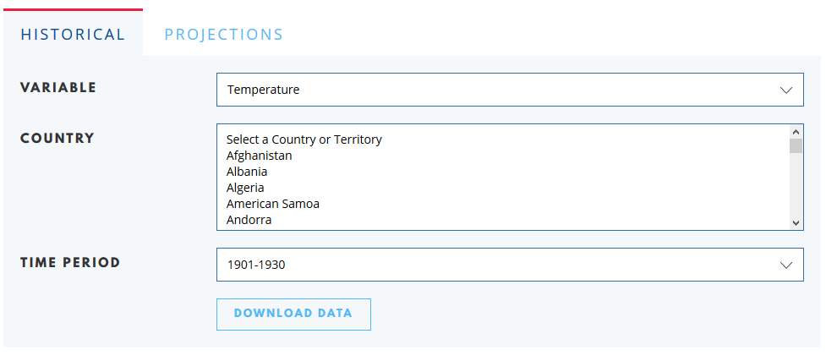
SAMPLE
EXPLORE
MODIFY
MODEL
ASSESS

Slide 6
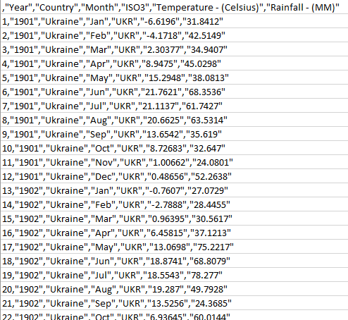
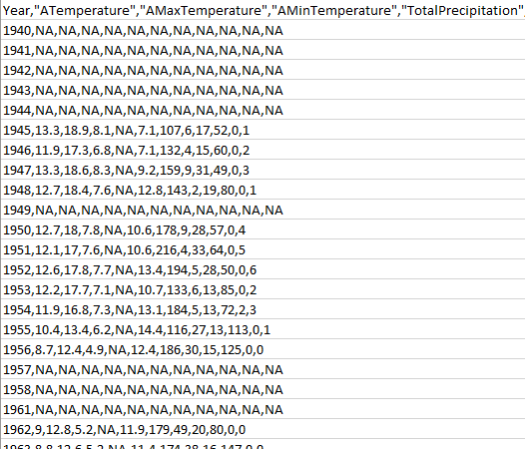
SAMPLE
EXPLORE
NA
MODIFY
MODEL
ASSESS
Columna innecesaria

Slide 7
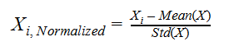
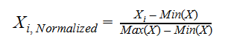
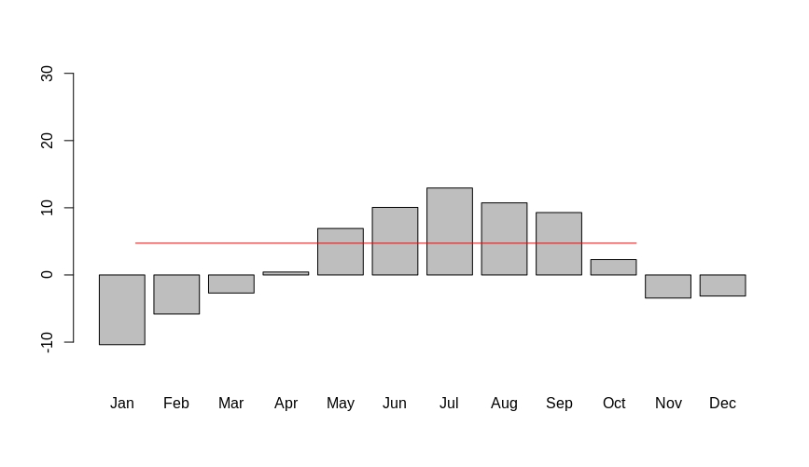
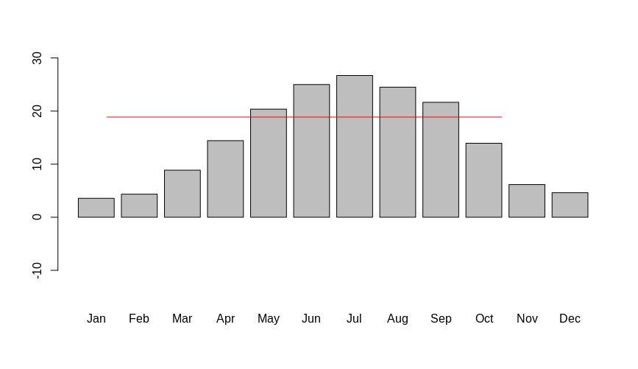
SAMPLE
Normalización
Min-max
Z-score
EXPLORE
MODIFY
Gráficas
Noruega, 2016
Afganistán, 2016
MODEL
ASSESS

Slide 8
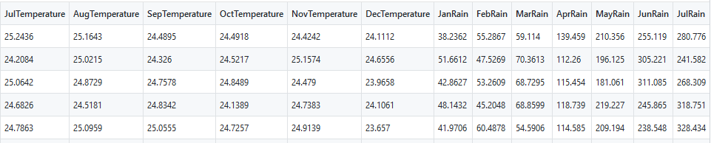
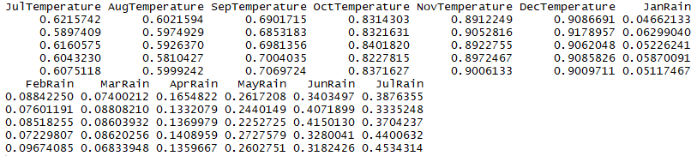
SAMPLE
Normalización min-max
EXPLORE
MODIFY
MODEL
ASSESS

Slide 9
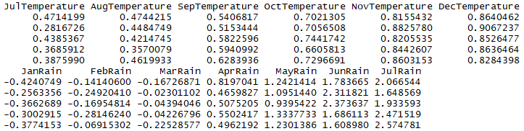
SAMPLE
Normalización Z-score
EXPLORE
MODIFY
MODEL
ASSESS

Slide 10
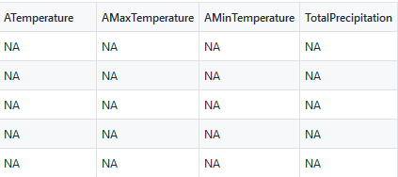
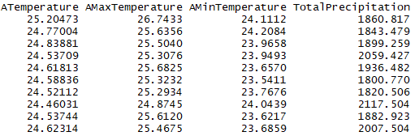
SAMPLE
Eliminar NA
EXPLORE
MODIFY
MODEL
ASSESS

Slide 11
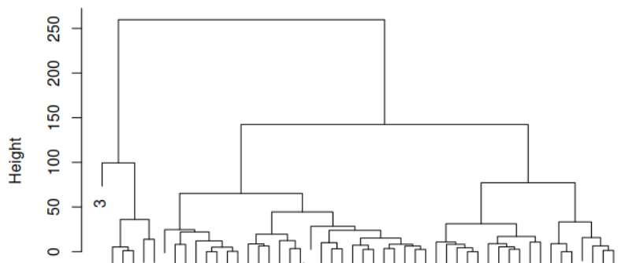
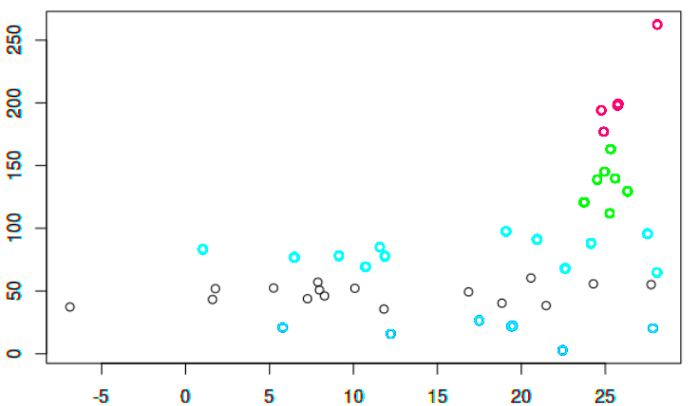
SAMPLE
Clustering
jerárquico
EXPLORE
MODIFY
MODEL
5 grupos
ASSESS

Slide 12
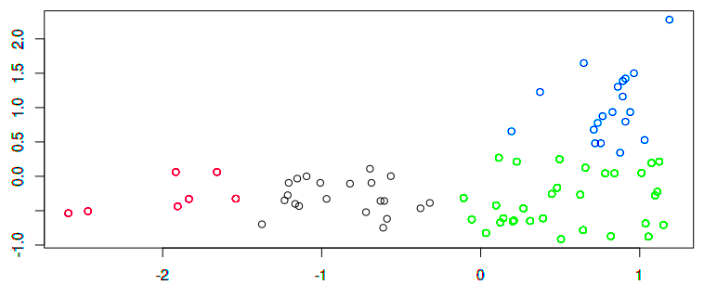
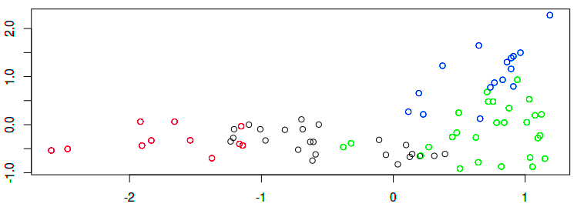
SAMPLE
9.412309 | 5.219713 | 1.323224 | 3.105509
Datos
normalizados
EXPLORE
MODIFY
MODEL
24.710453 | 4.334211 | 6.197171 | 13.120363
Por
semestres
ASSESS

Slide 13
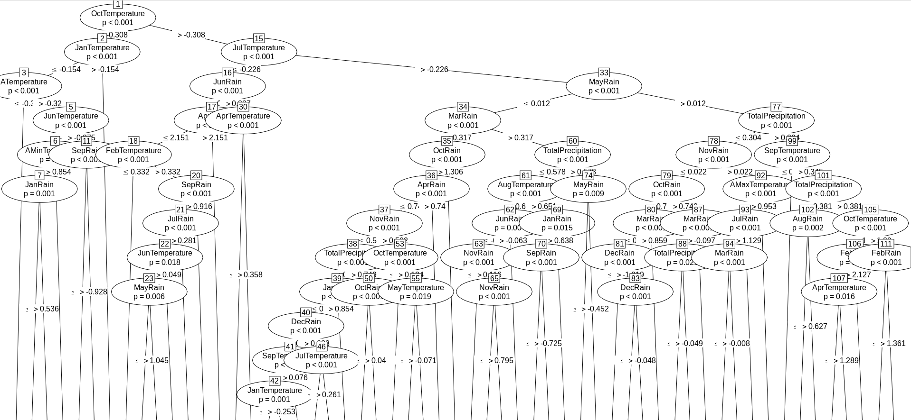
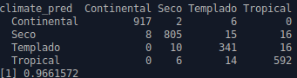
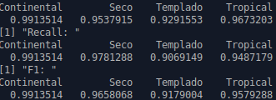
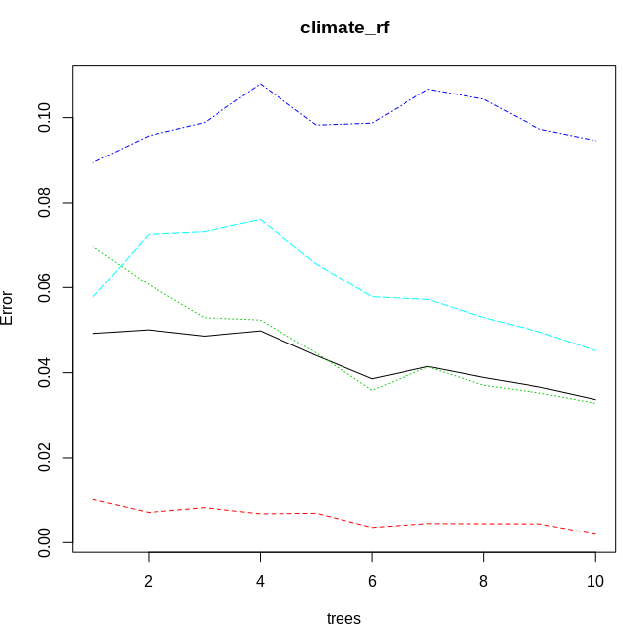
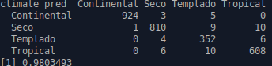
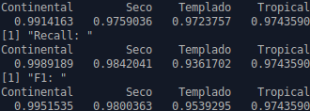
SAMPLE
Arboles de decisión
Ctree
EXPLORE
MODIFY
Random Forest
MODEL
ASSESS

Slide 14
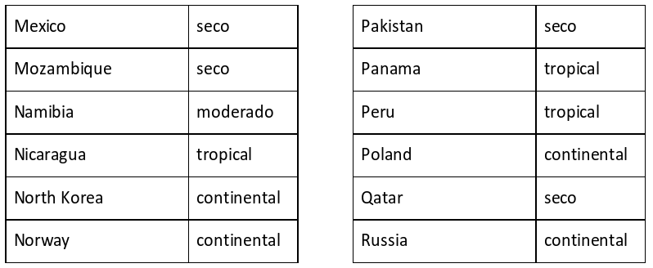
SAMPLE
EXPLORE
MODIFY
MODEL
ASSESS

Slide 15
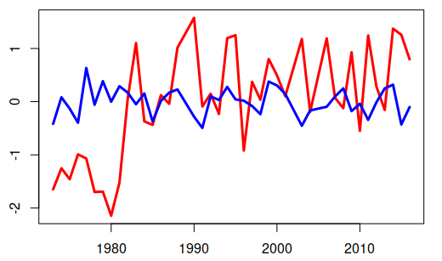
SAMPLE
1978 | continental
1979 | continental
1980 | continental
1981 | continental
1982 | seco
1983 | seco
1984 | moderado
1985 | moderado
1986 | seco
Ejemplo:
Francia
EXPLORE
MODIFY
MODEL
ASSESS

Slide 16

Preguntas

